Slide 1
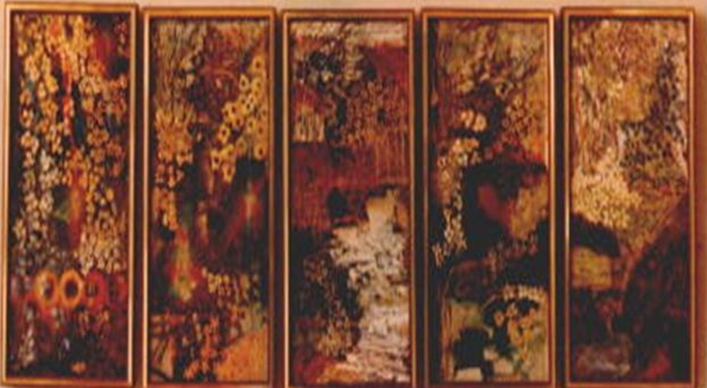
REUNIÓN DE XXIV ANIVERSARIO
ASOCIACIÓN VENEZOLANA DE GESTIÓN DE INVESTIGACIÓN Y DESARROLLO AVEGID
ASOCIACIÓN INTERNACIONAL DE GESTIÓN DE INVESTIGACIÓN Y DESARROLLO
AIGID
COEXISTENCIA HUMANO-MÁQUINA:
HACIA UN FUTURO AUTOMATIZADO
EN LOS SECTORES DE MANUFACTURAS Y SERVICIOS
Dr. Aquiles Peña
Caracas, 30 de enero de 2024

Slide 2
DESCRIPCIÓN DE LA REALIDAD
1.- “Inteligencia Artificial”
2.- Habilidades demandadas en el futuro
3.- Desafíos para los trabajadores

Slide 3
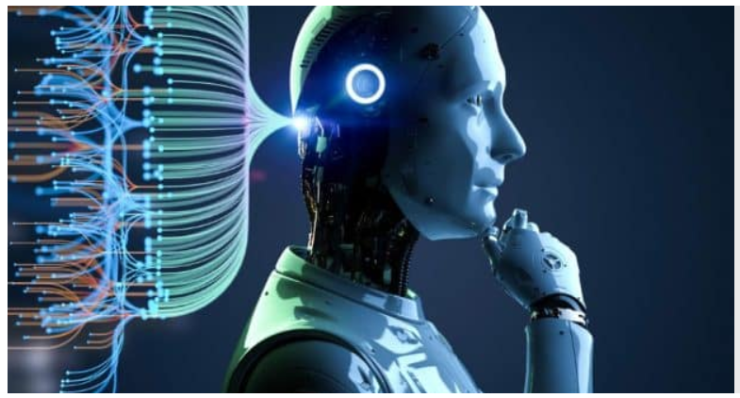
DESCRIPCIÓN DE LA REALIDAD
1.- “Inteligencia Artificial”
Marketing
Tipos de Inteligencias

Slide 4
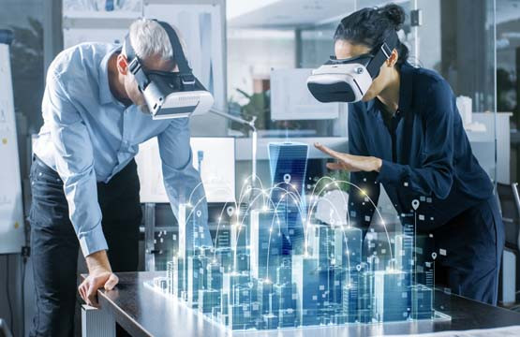
DESCRIPCIÓN DE LA REALIDAD
2.- Habilidades demandadas en el Futuro
¿Cómo serán los empleos del futuro?
Oficina On-Line
Nuevas Profesiones
Globalización Económicas
Nuevas exigencias
Pensamiento Critico
Creatividad
Desarrollar Inteligencia Emocional
Capacidad para tomar decisiones

Slide 5
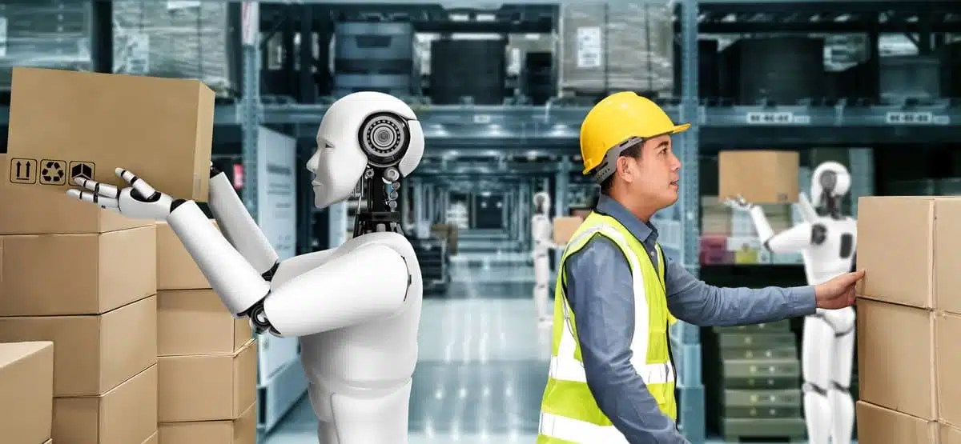
DESCRIPCIÓN DE LA REALIDAD
3.- Desafíos para los trabajadores
Desempleo tecnológico
Formación continua
Aprender nuevas profesiones
Posible discriminación en la
selección de candidatos.
Coexistencia Hombre-Maquina

Slide 6
PREGUNTAS DE INVESTIGACIÓN
¿Cómo afecta la integración de la inteligencia artificial en los procesos productivos de los sectores de manufactura y servicios a la demanda de habilidades laborales y a la estructura del empleo?
¿Cuáles son las estrategias más efectivas para facilitar una transición colaborativa entre humanos y máquinas?

Slide 7
PROPÓSITOS DE LA INVESTIGACIÓN
El propósito de esta investigación es analizar críticamente las implicaciones de la integración de la inteligencia artificial en los procesos productivos de los sectores de manufactura y servicios.
Se busca identificar los principales desafíos y oportunidades que esta transformación presenta para los trabajadores y las empresas, con el fin de proponer estrategias efectivas que faciliten una transición justa y colaborativa entre humanos y máquinas. Además, se pretende determinar las habilidades laborales más demandadas en un entorno cada vez más automatizado y explorar las políticas públicas necesarias para garantizar una adaptación equitativa y sostenible a este nuevo paradigma laboral.

Slide 8
BASES TEÓRICAS
Aprendizaje Automático (Machine Learning):
Redes Neuronales Artificiales
Sistemas de Lógica Difusa
Algoritmos Genéticos
Interacción Multimodal
Modelos Generativos
Bases
Teóricas

Slide 9
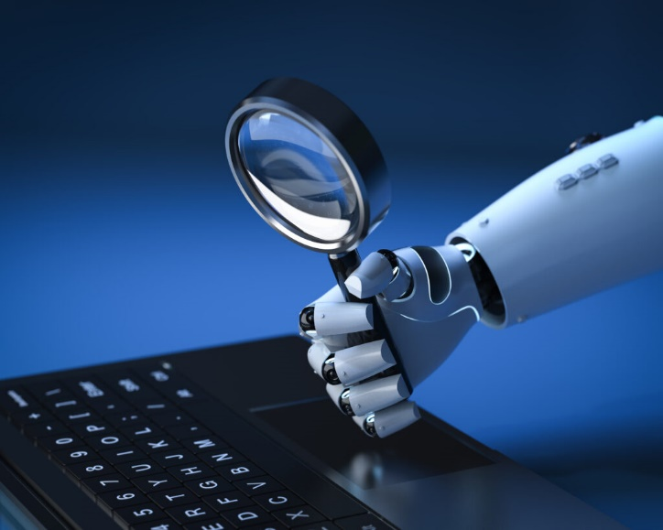
METODOLOGÍA
Metodología cualitativa basada en revisión bibliográfica
Búsqueda y selección de las fuentes se realizó utilizando diferentes motores de búsqueda y bases de datos académicas, empleando palabras clave como:
Coexistencia Humano-Máquina
Automatización
Inteligencia Artificial (IA)
Robótica
Industria 4.0
Transformación Digital
Impacto en el Empleo
Formación y Capacitación
Ética en la IA
Servicios Automatizados
Big Data y Análisis Predictivo
Efectos Socioeconómicos
Innovación en Procesos
Experiencia del Cliente
Mantenimiento Predictivo
Sostenibilidad
Adopción Tecnológica
Desarrollo de Competencias
Una vez recopilada la información, se procedió a realizar un análisis y síntesis de los datos, identificando los principales temas, conceptos y hallazgos relacionados con el uso COEXISTENCIA HUMANO-MÁQUINA

Slide 10
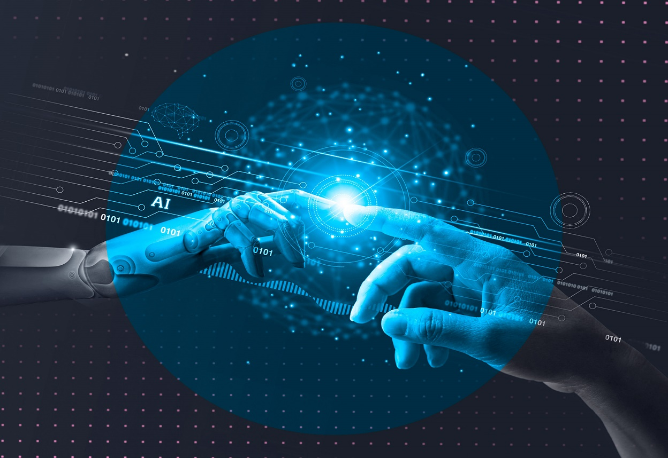
DISCUSIÓN Y RESULTADOS
Impacto en el Empleo y las Habilidades Laborales
Identificación de Habilidades Clave
Eficiencia y Productividad
Estrategias para la Implementación de IA
Políticas Públicas para una Transición Justa

Slide 11
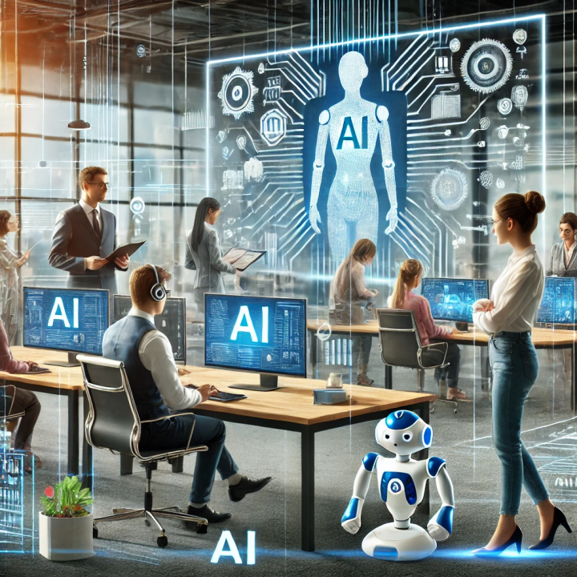
REFLEXIONES FINALES
Transformación del Panorama Laboral
Importancia de las Habilidades Complementarias
Desafíos Éticos y Sociales
Estrategias para una Colaboración Efectiva
Políticas Públicas y Futuro del Trabajo

Slide 12
Bibliografía consultada
Abbas, N., Imran, A S., Manzoor, R., Hussain, T., & Hussain, M. (2023). Role of Artificial Intelligence Tools in Enhancing Students' Educational Performance at Higher Levels. , 36-49. https://doi.org/10.55529/jaimlnn.35.36.49
Chen, L., Chen, P., & Lin, Z. (2020). Artificial Intelligence in Education: A Review. Institute of Electrical and Electronics Engineers, 8, 75264-75278. https://doi.org/10.1109/access.2020.2988510
Giannini, Stefania(2023) La IA generativa y el futuro de la educación. UNESCO. https://unesdoc.unesco.org/ark:/48223/pf0000385877_spa
González-González, C. (2023). El impacto de la inteligencia artificial en la educación: transformación de la forma de enseñar y de aprender. University of La Laguna, 51-60. https://doi.org/10.25145/j.qurricul.2023.36.03
Hernández, F., & Prats, G. (2022). Aportes de ingeniería en inteligencia artificial aplicada en la educación. Área de Innovación y Desarrollo, S.L., 11(1), 133-143. https://doi.org/10.17993/3ctic.2022.111.133-143
Holmes, W., Bialik, M., & Fadel, C. (2019). Artificial Intelligence in Education: Promises and Implications for Teaching and Learning. Center for Curriculum Redesign. https://www.researchgate.net/publication/332180327
Holmes W., Tuomi, I. (2022) State of the art and practice in AI in education. Volume57, Issue4, Special Issue:Futures of artificial intelligence in education, December 2022, Pages 542-570. https://onlinelibrary.wiley.com/doi/full/10.1111/ejed.12533
Kadaruddin, K. (2023). Empowering Education through Generative AI: Innovative Instructional Strategies for Tomorrow's Learners. , 4(2), 618-625. https://doi.org/10.56442/ijble.v4i2.215
Karthick, AV. & Gopalsamy, S. (2022) Artificial Intelligence: Trends and Challenges https://www.researchgate.net/publication/368956631
Luckin, Rosemary & Holmes, Wayne. (2016). Intelligence Unleashed: An argument for AI in Education. https://www.researchgate.net/publication/299561597
Mello, F., Freitas, L., Pereira, D., Cabral, D., Tedesco, P., & Ramalho, G. (2023). Education in the age of Generative AI: Context and Recent Developments. Cornell University. https://doi.org/10.48550/arxiv.2309.12332
Mosquera, M., Suarez, G., & Bucheli, V. (2021). Una revisión sistemática sobre aula invertida y aprendizaje colaborativo apoyados en inteligencia artificial para el aprendizaje de programación. District University of Bogotá, 25(69), 196-214. https://doi.org/10.14483/22487638.16934
Paul, R., & Elder, L. (2021) Critical Thinking: Tools for Taking Charge of Your Professional and Personal Life. Fourth Edición. Rowman & LittleFields. UK.
Paul, R., & Elder, L. (2004). Estándares de Competencia para el Pensamiento Crítico. Recuperado de https://www.criticalthinking.org/resources/PDF/SP-Comp_Standards.pdf
Paul, R., & Elder, L. (2003). Una mini-guía para el pensamiento crítico, conceptos y herramientas. Recuperado de https://www.criticalthinking.org/resources/PDF/ SP-ConceptsandTools.pdfTamayo, O. E., Zona, R., & Loaiza, Y. E. (2015). El pensamiento crítico en la educación. Algunas categorías centrales en su estudio. Revista Latinoamericana de Estudios Educativos, 11(2), 111-133
Tuomi, I. (2018) The Impact of Artificial Intelligence on Learning, Teaching, and Education. Policies for the future, Eds. Cabrera, M., Vuorikari, R & Punie, Y., EUR 29442 EN, Publications Office of the European Union, Luxembourg, ISBN 978-92-79-97257-7, doi:10.2760/12297, JRC113226.
Sambola, D. (2023). Inteligencia Artificial en la Educación: Estado del Arte. Wani, 39(79), 13–26. https://doi.org/10.5377/wani.v39i79.1680Suasnabas, L., Carrillo, S., Castillo D., Medina, S., & Vasquez, C. (2019) Inteligencia Artificial en las Ciencia. Mawil Publicaciones de Ecuador. http://dx.doi.org/10.26820/inteligencia-artificialRosas, V. (2023). Aplicaciones de Inteligencia Artificial Aliadas en la Enseñanza de las Matemáticas. Latin American Association for the Advancement of Sciences, 7(4), 7454-7467. https://doi.org/10.37811/cl_rcm.v7i4.7498Rueda, P E R., & Lenis, D A G. (2023). Fortalezas y desafios en la articulación del curriculo por competencias y las metodologias activas. Latin American Association for the Advancement of Sciences, 7(2), 9284-9297. https://doi.org/10.37811/cl_rcm.v7i2.6032
Russell, S., & Norvig, P. (2021). Artificial Intelligence: A Modern Approach (4th Edition). Pearson.
UNESCO (2024) Guía para el uso de IA generativa en educación e investigación
UNESCO (2024a) El uso de la IA en la educación: decidir el futuro que queremos. https://www.unesco.org/es/articles/el-uso-de-la-ia-en-la-educacion-decidir-el-futuro-que-queremos
UNICEF (2021). Policy guidance on AI for children. https://www.unicef.org/globa linsi ght/media/ 2356/file/UNICEF-Global-Insight-policy-guidance-AI-children-2.0-2021.pdf.pdf
Wu, J., Gan, W., Chen, Z., Wan, S., & Lin, H. (2023). AI-Generated Content (AIGC): A Survey. Cornell University. https://doi.org/10.48550/arxiv.2304.06632

Slide 13
REFLEXIONES FINALES
¡¡GRACIAS!!

